Slide 1
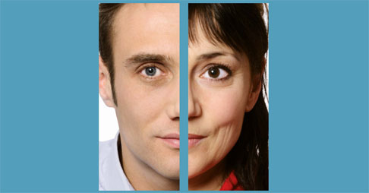

Poticanje medijske pismenosti na temu rodne ravnopravnosti i borbe protiv rodnih stereotipa u medijima
Vijeće za elektroničke medije, Zagreb, 9.6.2015.
PRAVOBRANITELJICA ZA RAVNOPRAVNOST SPOLOVA
Preobraženska 4/I, 10000 Zagreb, tel: 48 48 100, ravnopravnost@prs.hr, www.prs.hr
Višnja Ljubičić, dipl.iur., pravobraniteljica za ravnopravnost spolova

Slide 2

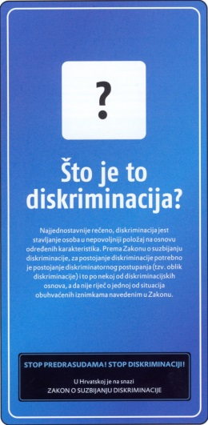

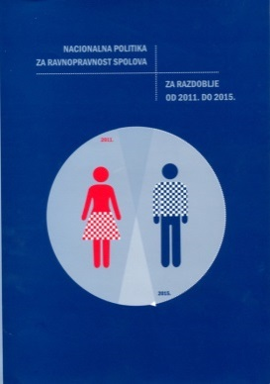



Zakonodavni okvir
Zakon o ravnopravnosti spolova (NN 116/2003., 82/2008.)
Zakon o suzbijanju diskriminacije (NN 85/2008.)
Nacionalna politika za ravnopravnost spolova (NN 88/2011.)
Zakoni koji reguliraju područja iz RS-a i odredbe ugrađene u druge zakone
Međunarodni dokumenti – UN i EU
CEDAW – Konvencija o uklanjanju svih oblika diskriminacije žena
Pekinška deklaracija i plan djelovanja
Istanbulska konvencija
itd.

Slide 3

PRAVOBRANITELJ/ICA ZA RAVNOPRAVNOST SPOLOVA RH
neovisno tijelo za suzbijanje diskriminacije u području ravnopravnosti spolova
osnovano Zakonom o ravnopravnosti spolova
Pravobranitelja/icu imenuje i razrješava Hrvatski sabor na prijedlog Vlade RH. Mandat 8 godina.
U o k v i r u s v o g a r a d a :
Zaprima prijave svih fizičkih i pravnih osoba vezane uz diskriminaciju u području ravnopravnosti spolova;
Pruža pomoć fizičkim i pravnim osobama koje su podnijele pritužbu zbog spolne diskriminacije pri pokretanju sudskog postupka;
Poduzima radnje ispitivanja pojedinačnih prijava do pokretanja sudskog spora;
Uz pristanak stranaka provodi postupak mirenja uz mogućnost sklapanja izvan sudske nagodbe;
Prikuplja i analizira statističke podatke o slučajevima spolne diskriminacije;
Provodi neovisna istraživanja o diskriminaciji, objavljuje neovisna izvješća i razmjenjuje raspoložive informacije s odgovarajućim europskim tijelima.
Sudjeluje kao umješačica u sudskom postupku o diskriminaciji iz nadležnosti na strani pritužitelja/ice (temeljem čl. 21. Zakona o suzbijanju diskriminacije, kao tijelo koje se bavi zaštitom prava na jednako postupanje.

Slide 4

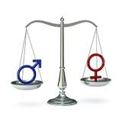

PRAVOBRANITELJ/ICA ZA RAVNOPRAVNOST SPOLOVA RH
Doseg ovlasti Pravobraniteljice
Sva područja društvenog života, a posebno:
  Područje zapošljavanja i rada
  Pristup tržišnim i javnim uslugama i nabavi robe
  Nasilje nad ženama
  Obrazovanje
  Političke stranke
  Mediji
  Statistika
Osnove diskriminacije u ovim područjima:
spol,
bračni i obiteljski status,
spolna orijentacija,
trudnoća i materinstvo

Slide 5
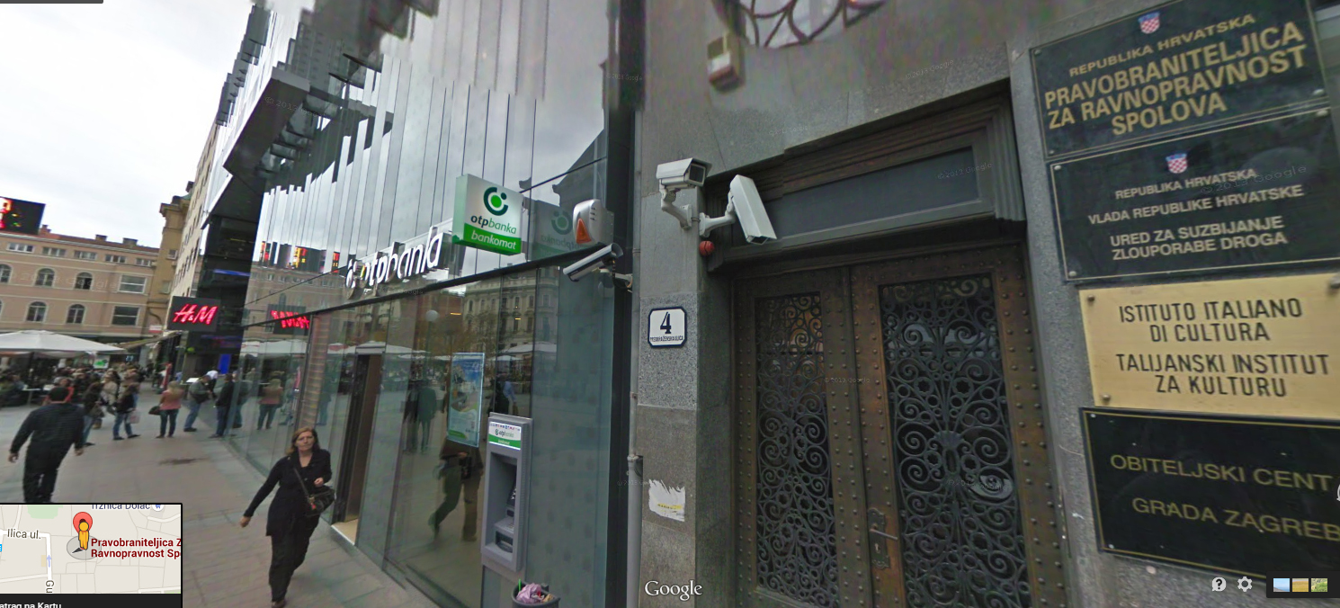
PRAVOBRANITELJ/ICA ZA RAVNOPRAVNOST SPOLOVA RH
Pravobraniteljici se mogu obratiti SVI, bez obzira jesu li neposredno oštećeni, osim ako se oštećena strana tome izrijekom protivi.
Postupanje PRS je besplatno.
telefonom, e-mailom, web obrascem, osobnim dolaskom

Slide 6
PRAVOBRANITELJ/ICA ZA RAVNOPRAVNOST SPOLOVA RH - OVLASTI
Tijela državne uprave,
jedinice tijela LP(R)S,
tijela s javnim ovlastima,
zaposleni u tim tijelima,
i druge pravne
i fizičke osobe.
Upozorava, predlaže, daje preporuke
Traži izvješća od; nadzor nad
Prijava
nadležnom
državnom
odvjetništvu
Zbog povrede ZRS-a s elementima
kaznenog djela
Zbog povrede načela RS-a
Prijedlog za pokretanje
postupka ocjene
ustavnosti zakona i
ustavnosti i zakonitosti
drugih propisa
Prijedlog za pokretanje
postupka
izmjene propisa
zbog neusklađenosti
sa ZORS-om

Slide 7




PRAVOBRANITELJ/ICA ZA RAVNOPRAVNOST SPOLOVA RH
Izvješća o radu pravobraniteljice za ravnopravnost spolova Hrvatskom saboru - www.prs.hr
Statistički podaci o postupanju po pritužbama
Neovisna istraživanja i analize
Opisi slučajeva iz prakse
Zakonske inicijative
Aktivnosti (okrugli stolovi, konferencije, seminari, posjete, suradnja s OCD, povjerenstvima, međunarodna suradnja i dr.)
Preporuke

Slide 8
PRAVOBRANITELJ/ICA ZA RAVNOPRAVNOST SPOLOVA RH
 | 2010. | 2011. | 2012. | 2013. | 2014. | Ukupno 2010.-2014.
Pritužbe | 294 | 283 | 331 | 339 | 375 | 1.622
Inicijativa PRS | 29 | 25 | 37 | 36 | 19 | 146
Provedba ZRS | 342 | 1.051 | 1.057 | 1.291 | 2.137 | 5.878
Ukupno | 665 | 1.359 | 1.425 | 1.666 | 2.531 | 7.646

Slide 9
PRAVOBRANITELJ/ICA ZA RAVNOPRAVNOST SPOLOVA RH
Neovisne analize i istraživanja
Od 2011.-2014. provela:
27 neovisnih istraživanja
Mediji – 6
Obrazovanje - 5
Rad i zapošljavanje – 4
Socijalne zaštite i skrbi - 4
Nasilja u obitelji – 2
Pravosuđa – 2
Reproduktivnog zdravlja – 2
Pristup dobrima i uslugama - 1
+ stotinjak analiza vezanih uz praćenje provedbe zakona i politika
Dostupno na www.prs.hr
Zastupljenost žena na rukovodećim pozicijama; Jaz u plaćama između žena i muškaraca na tržištu rada; Položaj trudnica i žena s malom djecom na tržištu rada; Analiza kolektivnih ugovora; Zaštita žena od neželjenog ponašanja na radnom mjestu, Ravnopravnost spolova u području roditeljske skrbi; Rodni aspekt u udžbenicima prirode i društva prirode i biologije, etike, vjeronauka, povijesti, hrvatskog jezika i književnosti; Tretman rodilja kod porođaja, Prigovor savjesti liječnika, Istraživanje zastupljenosti i načina prikazivanja žena i muškaraca na Internet portalima, Rodna analiza medijskih sadržaja,
itd.

Slide 10
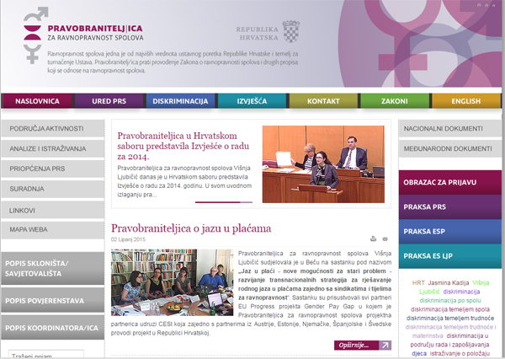
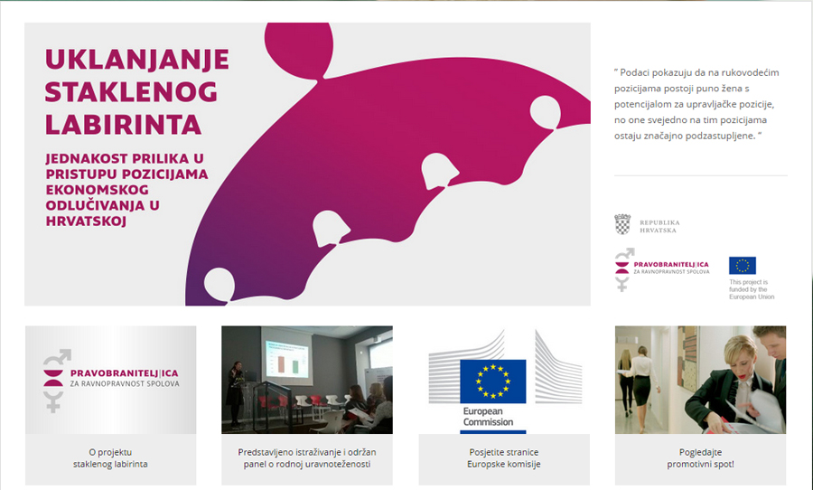
PRAVOBRANITELJ/ICA ZA RAVNOPRAVNOST SPOLOVA RH
www.prs.hr
Opisi slučajeva iz prakse PRS;
Aktualnosti;
Izvješća;
Analize/istraživanja;
Aktivnosti po područjima;
Javna priopćenja i dr.
www.staklenilabirint.prs.hr
EU Progress-projekt „Uklanjanje staklenog labirinta – jednakost prilika u pristupu pozicijama ekonomskog odlučivanja u Hrvatskoj˝ koji PRS provodi s projektnim partnerima.

Slide 11
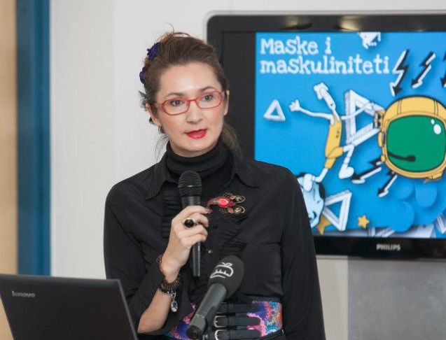
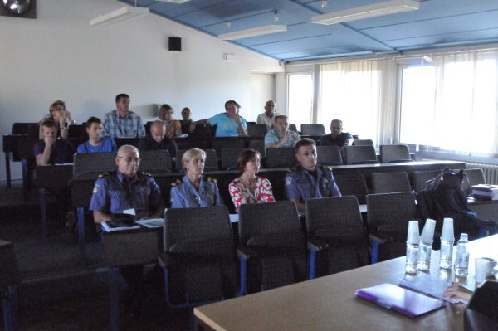
PRAVOBRANITELJ/ICA ZA RAVNOPRAVNOST SPOLOVA RH
Kvalitetna suradnja s nizom OCD-a i
sindikata te drugim domaćim i
međunarodnim institucijama koje se bave
ljudskim pravima.
Potpisana su i provode se 2
memoranduma o suradnji:
(1) s Ministarstvom unutarnjih poslova
(2) s Pravnom klinikom Pravnog
fakulteta u ZG
PRS je održala niz edukacija u državnim
tijelima i ustanovama: Policijska
akademija, Pravni fakulteti, HRT, Agencija
za odgoj i obrazovanje.

Slide 12
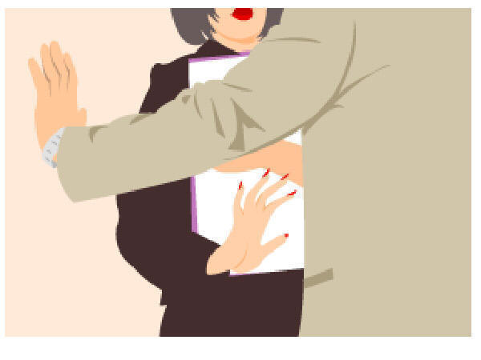
PRAVOBRANITELJ/ICA ZA RAVNOPRAVNOST SPOLOVA RH
Iz Izvješća o radu za 2014.
Po osnovi diskriminacije temeljem:
spola 79,7% slučajeva,
spolne orijentacije 4,6%,
bračnog i obiteljskog statusa 3,3%,
rodnog identiteta i izražavanja 0,5%.
Najviše pritužbi u području rada i zapošljavanja, socijalne sigurnosti, zdravstvenog i mirovinskog osiguranja - 69,6%, u 2/3 slučajeva pritužuju se žene. Na uznemiravanje i spolno uznemiravanje u 100% pritužuju se žene.

Slide 13
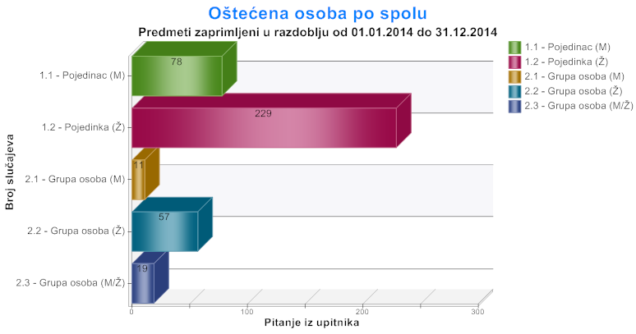
PRAVOBRANITELJ/ICA ZA RAVNOPRAVNOST SPOLOVA RH

Slide 14
PRAVOBRANITELJ/ICA ZA RAVNOPRAVNOST SPOLOVA RH
Ravnopravnost spolova znači da su žene i muškarci jednako prisutni u svim područjima javnog i privatnog života, da imaju jednak status, jednake mogućnosti za ostvarivanje svih prava, kao i jednaku korist od ostvarenih rezultata.
Ravnopravnost spolova se jednako odnosi i na muškarce i na žene.
Međutim :
Žene su u najvećem postotku (70-80%) žrtve obiteljskog nasilja = rodno uvjetovano nasilje;
Horizontalna i vertikalna segregacija na tržištu rada (podzastupljene u političkom odlučivanju i na upravljačkim pozicijama, “stakleni strop”, feminizacija pojedinih zanimanja na nižim razinama, jaz u plaćama, rad na određeno vrijeme, diskriminacija temeljem trudnoće, žrtve uznemiravanja i seksualnog uznemiravanja na radnom mjestu);
Patrijarhalna podjela rodnih uloga – dvostruka opterećenost;
Seksizam i spolni stereotipi u medijima;
Izloženost riziku višestruke diskriminacije;

Slide 15
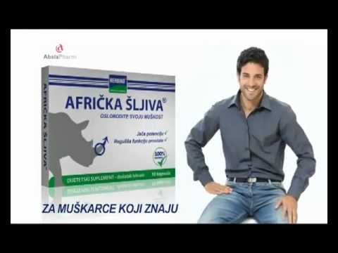
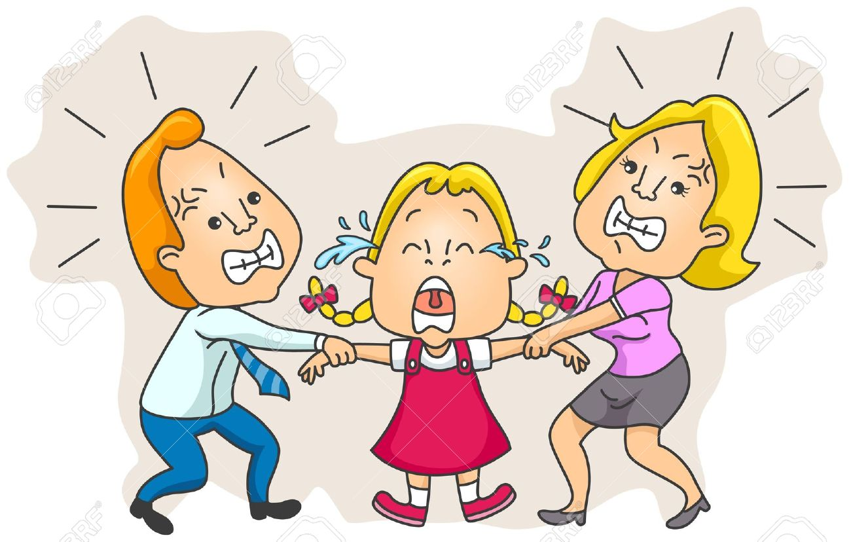
PRAVOBRANITELJ/ICA ZA RAVNOPRAVNOST SPOLOVA RH
Pritužbe muškaraca uglavnom se odnose na:
Diskriminacija temeljem spola od strane CZSS kod donošenja odluke s kim će dijete živjeti nakon rastave (favoriziranje majki);
Diskriminacija temeljem spola kod zapošljavanja;
Diskriminaciju temeljem spola kod upisa u tzv. “ženska zanimanja”;
Pritužbe na medijske sadržaje (reklame koje ih vrijeđaju, uglavnom u odnosu na njihovu muškost)

Slide 16
PRAVOBRANITELJ/ICA ZA RAVNOPRAVNOST SPOLOVA RH
Rodno uvjetovano nasilje
U 2014. - 10.465 ili 64% osoba ženskog spola oštećeno prekršajnim djelom nasilja u obitelji.
U 48% slučajeva počinitelj je suprug, izvanbračni partner, bivši partner
(ostalo otac nad punoljetnom kćerkom, otac nad maloljetnom kćerkom, sin nad majkom, sin nad ocem).
Još uvijek nedovoljno
prepoznato:
ekonomsko i
psihološko
nasilje
72% žena = žrtve kaznenih djela s elementima nasilja u obitelji
Neophodno ratificirati Istanbulsku konvenciju !!!

Slide 17
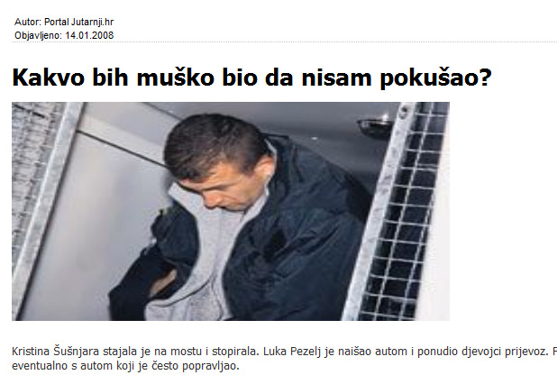
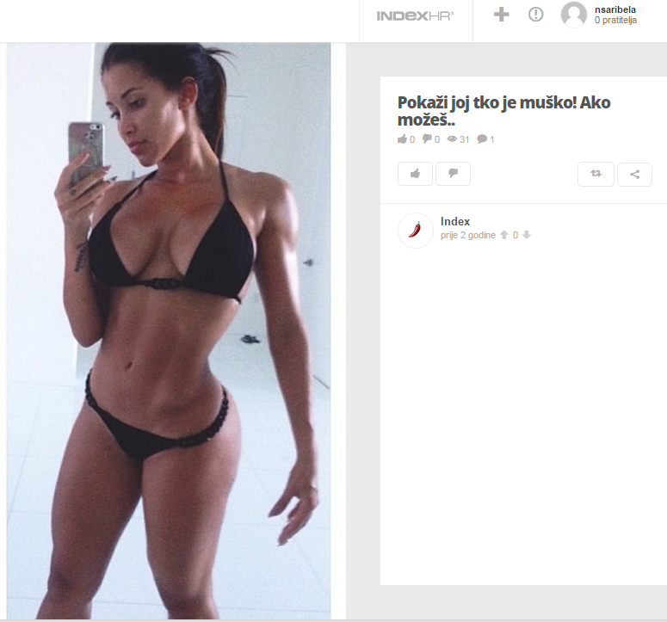
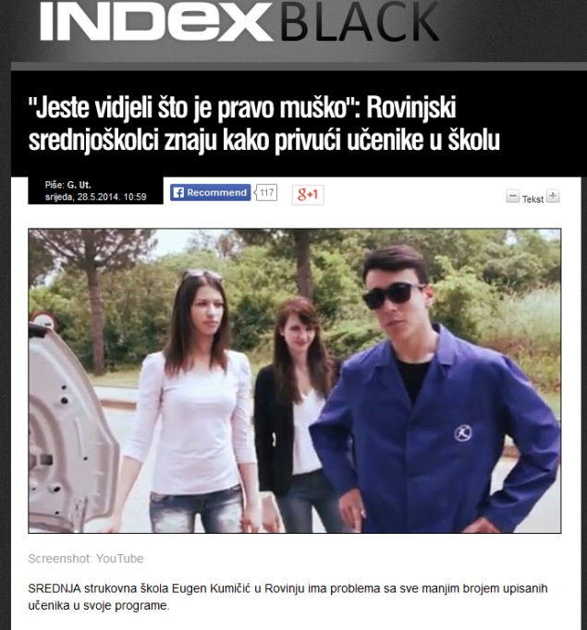
PRAVOBRANITELJ/ICA ZA RAVNOPRAVNOST SPOLOVA RH
Dalekosežnost pojmova koji se olako koriste u medijskim sadržajima

Slide 18
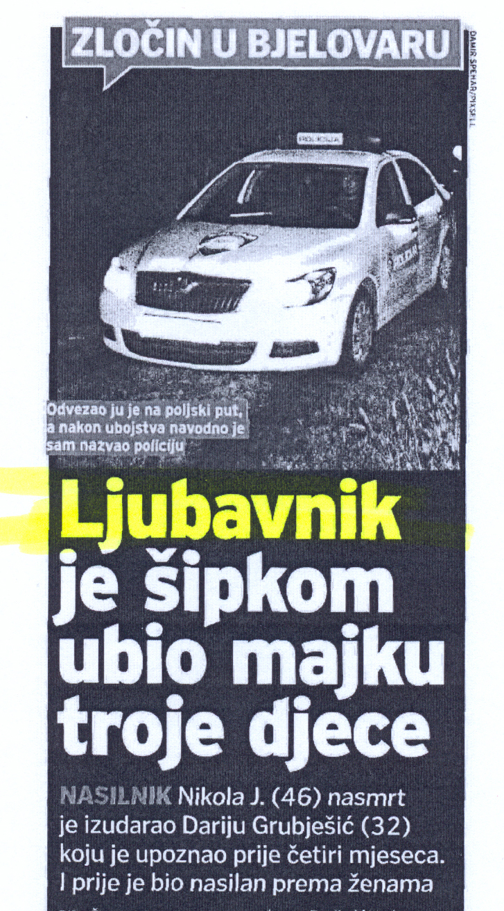
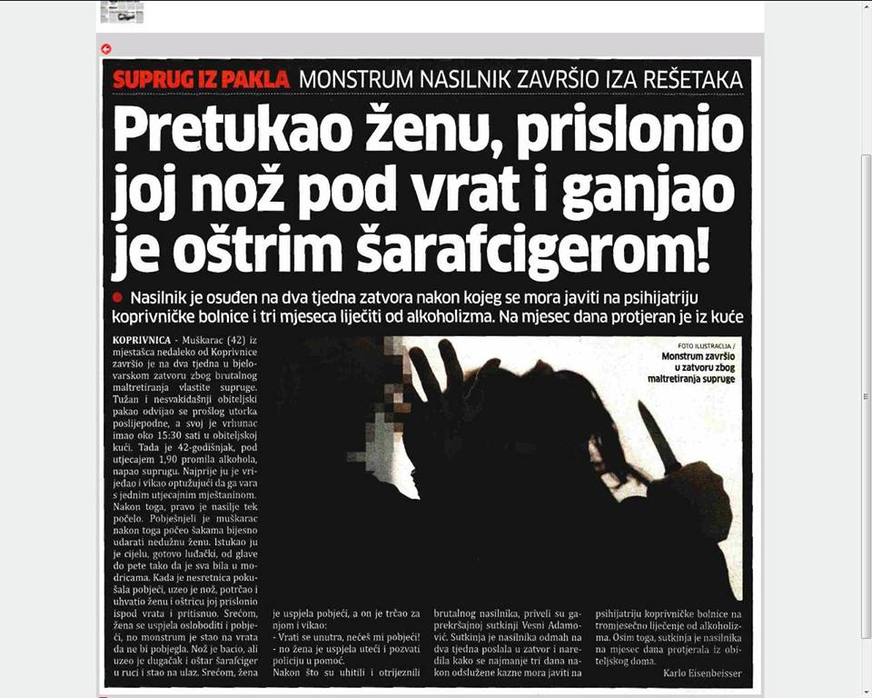
PRAVOBRANITELJ/ICA ZA RAVNOPRAVNOST SPOLOVA RH

Slide 19
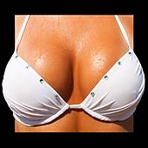
PRAVOBRANITELJ/ICA ZA RAVNOPRAVNOST SPOLOVA RH
3-mjesečno istraživanje 2012., 9 portala, 514 naslovnica, 12.241 članak + foto
ŽENE
88% savjeti za zdravlje i ljepotu
81% u reklamama
71% estrada i showbusiness
73% mlade žene
- na svakoj 3. fotografiji na kojoj se nalaze prikazane polu-odjevene ili razodjevene;
Na fotografijama osoba bez glave – 94% su žene

Slide 20

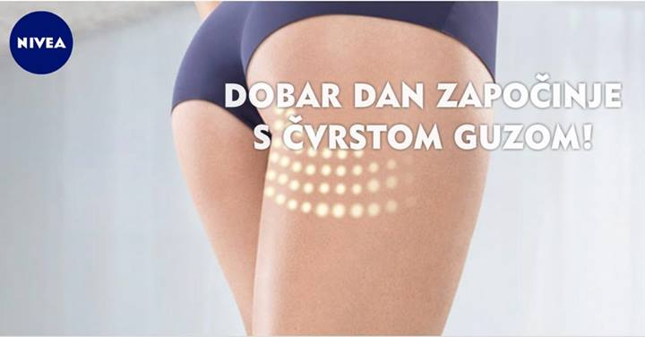
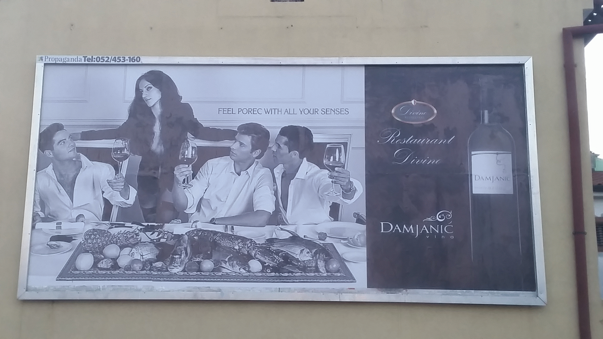
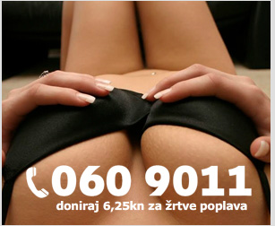
PRAVOBRANITELJ/ICA ZA RAVNOPRAVNOST SPOLOVA RH
Reklamna industrija – jedna od najupornijih u iskorištavanju ženskog tijela
“Osjeti Poreč svim svojim čulima”

Slide 21
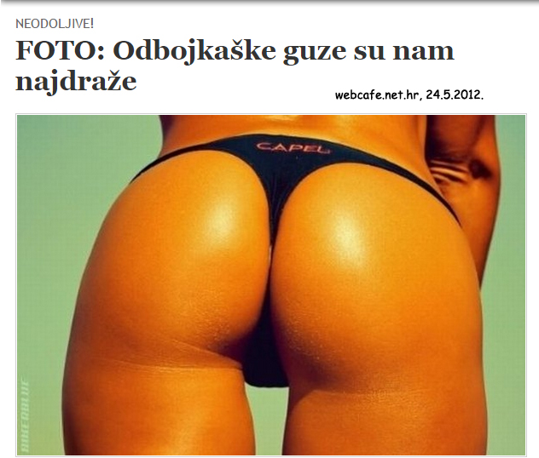
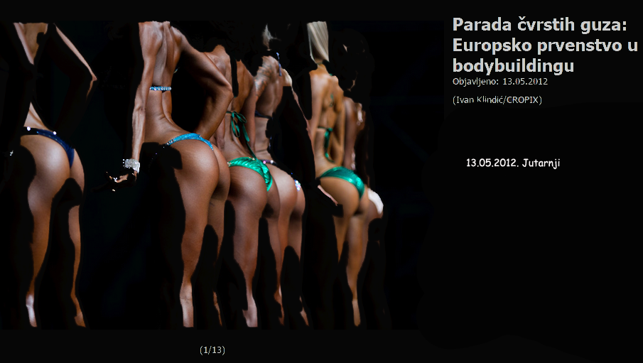
Žene u sportu – medijski prikaz
Žene u sportu – 6% vijesti
Ženski ekipni sport (9 vijesti od ukupno 1.510) = 0,006%
Ako se ne radi o pojedinkama poput Janice, Branke, Sandre...

Slide 22
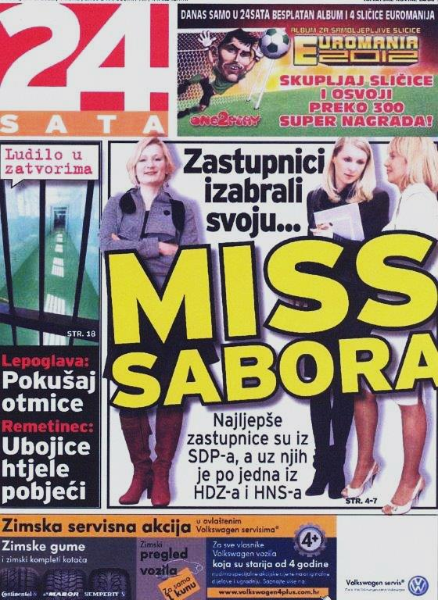
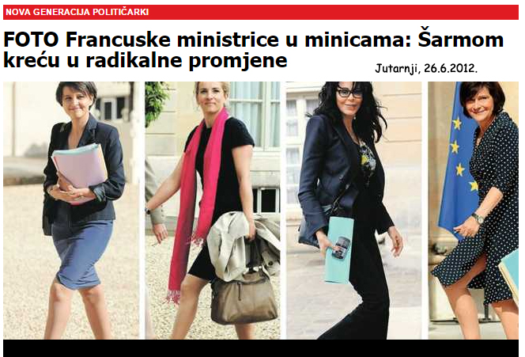
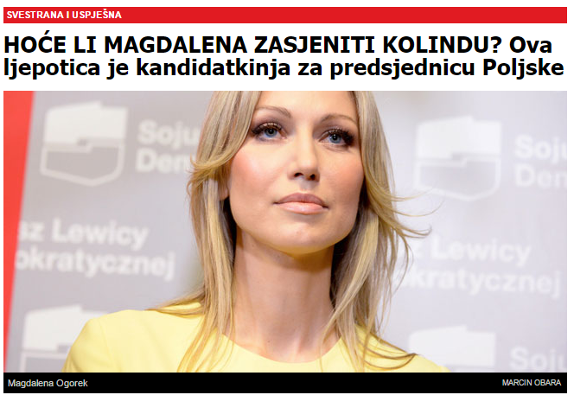
PRAVOBRANITELJ/ICA ZA RAVNOPRAVNOST SPOLOVA RH
Politika i gospodarstvo su na 4. mjestu po zastupljenosti (1.720 fotografija). Žene zastupljene s 18%.

Slide 23
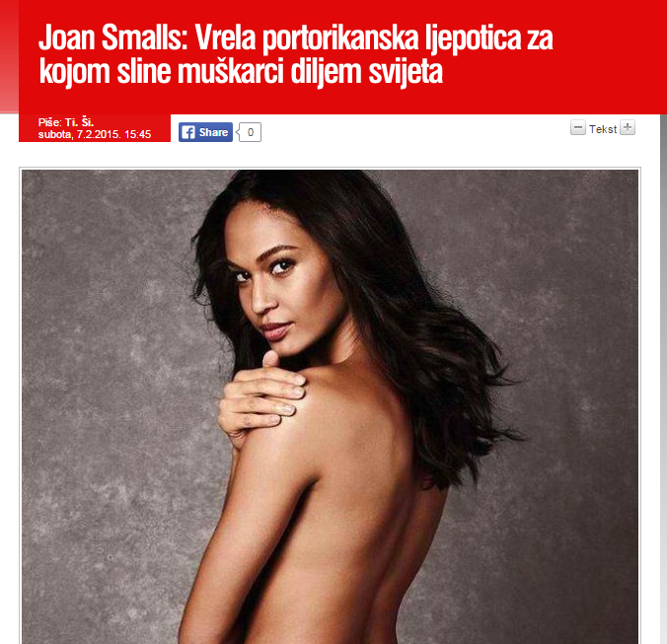
PRAVOBRANITELJ/ICA ZA RAVNOPRAVNOST SPOLOVA RH
Uz fotografije žena:
melem za oči,
tijelo bez mane,
opasan seksipil na kvadrat,
savršeno utegnuto tijelo,
nevjerojatno golo tijelo,
hodajući seksipil,
prizor za uživanje,
tijelo za poželjeti,
najslađa guza,
san svakog muškarca,
izazovna do boli,
guzata,
rasna,
zanosna,
putena,
vatrena,
mazna,
raskalašena,
vragolasta,
Žene muškarce:
obaraju s nogu, mame im uzdahe, ostavljaju ih bez daha, pale im sve strasti, golicaju maštu, ubrzavaju puls, tjeraju da polude, tjeraju da bulje, zaluđuju, mute razum, hipnotiziraju i tjeraju ih da sline za njima.

Slide 24
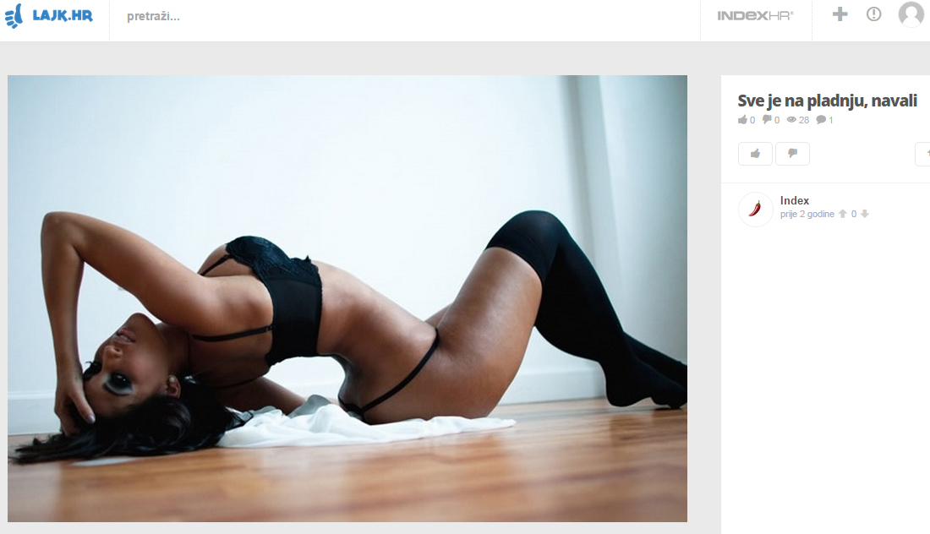
PRAVOBRANITELJ/ICA ZA RAVNOPRAVNOST SPOLOVA RH
Spolni stereotipi i seksizam prepreka su u postizanju pune ravnopravnosti spolova jer jačaju i šire diskriminirajući odnos među spolovima.
Žene se tretira kao robu i time degradira kao cjelovita ljudska bića,
a muškarce se tretira kao bića koja su pri pogledu na žensko tijelo nesposobna ostati prisebna i koja jedino žensko tijelo zanima.

Slide 25
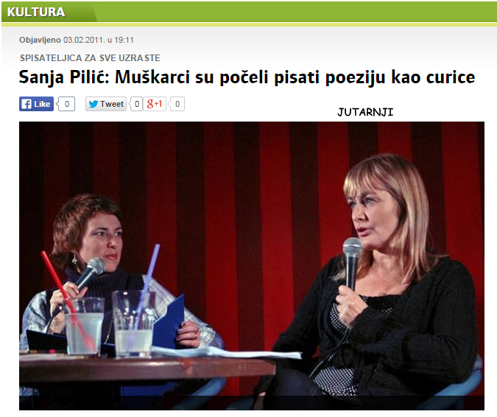
PRAVOBRANITELJ/ICA ZA RAVNOPRAVNOST SPOLOVA RH
Spolne stereotipe perpetuiraju i žene.

Slide 26
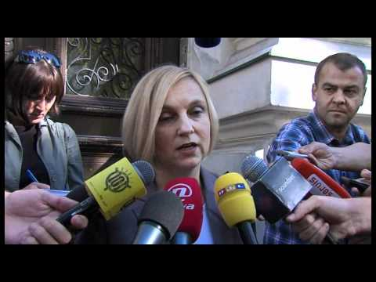
PRAVOBRANITELJ/ICA ZA RAVNOPRAVNOST SPOLOVA RH
PRIMJER IZ PRAKSE
Pritužbe i od muškaraca i od žena zbog izvještavanja novinarke HTV-a o izboru nove ravnateljice USKOK-a, koja je u prilogu izjavila kako novoizabrana ravnateljica „nije udana i nema djecu“ te taj podatak komentirala „dakle, idealna je za posao koji traži cjelodnevni angažman“.

Slide 27
PRAVOBRANITELJ/ICA ZA RAVNOPRAVNOST SPOLOVA RH
Općenite smjernice za novinare/ke za izbjegavanje rodnih stereotipa u medijima:
Ne koristiti opise žena koji uključuju fizički, bračni ili obiteljski status ukoliko nisu bitni za samu priču;
Poštivati ravnopravnu zastupljenost stručnjaka/stručnjakinja ili svjedoka/inja te u tu svrhu napraviti ažuriranu kontakt listu žena voljnih da govore u javnosti;
Oslovljavati ženske i muške osobe imenom i prezimenom, titulom (ne s pratiljom, sa suprugom, s nepoznatom ljepoticom);
Ne naglašavati rodne iznimke - muškarac odgojitelj u vrtiću ili žena liječnik (liječnica) jer se time ističe stereotip koji se samim sadržajem nastoji prikazati kao nevažan.
Ne naglašavati rodne uloge - vjerujete li da je ova žena rodila tek prije 2/3 mjeseca, vjerujete li da ova žena ima 60 i sl.

Slide 28
PRAVOBRANITELJ/ICA ZA RAVNOPRAVNOST SPOLOVA RH
Kod izvještavanja o nasilju nad ženama:
Izbjegavati izraze koji bi na bilo koji način mogli silovanje ili seksualno nasilje dovesti u vezu sa normalnom seksualnošću;
Jezik izvještavanja treba izbjegavati sugestije da su žene koje su preživjele silovanje na neki način same krive ili odgovorne za napad ili nasilje.
Izbjegavati izvještavanje o nasilju u obitelji (ili partnerskom nasilju) kao „ljubavi koja je pošla po krivu“, ljubomornom afektu koji je razumljiv i sl.
Ne odavati detalje koji napadnutu osobu mogu identificirati u svojoj sredini;
Izbjegavati senzacionalizam, nagađanja, izvrgavanje privatnosti javnim spekulacijama.

Slide 29
PRAVOBRANITELJ/ICA ZA RAVNOPRAVNOST SPOLOVA RH
MEDIJI BI TREBALI:
1. uključiti i provoditi odredbe međunarodnih propisa koji se odnose na promicanje ravnopravnosti spolova i uklanjanje diskriminacije po spolu i seksizma iz svih medijskih sadržaja, u programskim osnovama, programskim usmjerenjima i samoregulacijskim aktima svih medija;
2. sustavno provoditi rodno osjetljive edukacije medijskih djelatnika/ca, uključujući vlasnike/ce medija i rukovoditelje/ice, kako bi se potaklo stvaranje i korištenje nestereotipne, uravnotežene i raznovrsne slike žena u medijima;
3. uključiti muškarce u teme o ravnopravnosti spolova na ravnopravnim osnovama;
4. povećati broj i raznovrsnost tema vezanih za ravnopravnost spolova
U ODGOJNO-OBRAZOVNI SUSTAV uključiti sustavno obrazovanje za medije kroz kritičko promišljanje medija i medijsko opismenjavanje od najranije dobi.

Slide 30
HVALA NA POZORNOSTI !
PRAVOBRANITELJICA ZA RAVNOPRAVNOST SPOLOVA
Preobraženska 4/I, 10000 Zagreb, tel: 48 48 100, ravnopravnost@prs.hr, www.prs.hr
Višnja Ljubičić, dipl.iur., pravobraniteljica za ravnopravnost spolova

